Slide 1
Вектори
Обрада

Slide 2
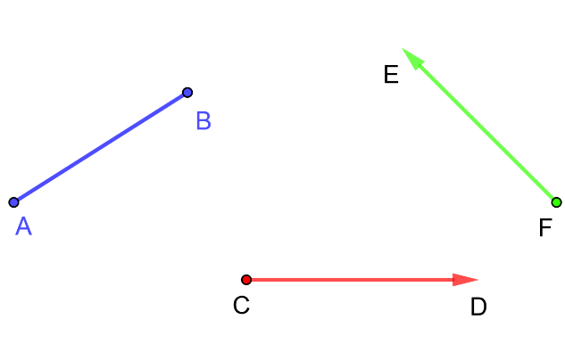
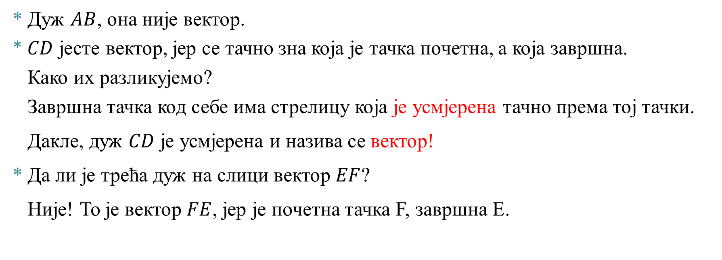
Вектор је дуж, али не било каква, него усмјерена!
* Дуж $AB$, она није вектор.
* $CD$ јесте вектор, јер се тачно зна која је тачка почетна, а која завршна.
Како их разликујемо?
Завршна тачка код себе има стрелицу која је усмјерена тачно према тој тачки.
Дакле, дуж $CD$ је усмјерена и назива се вектор!
* Да ли је трећа дуж на слици вектор $EF$?
Није! То је вектор $FE$, јер је почетна тачка F, завршна E.

Slide 3
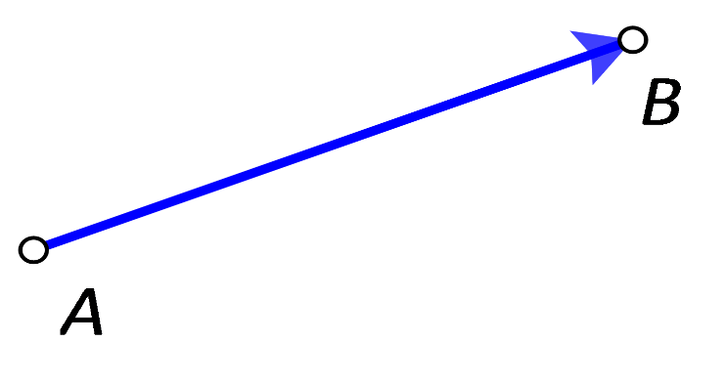

Усмјерена дуж или вектор је дуж чија је једна крајња тачка истакнута као почетна, а друга као завршна.
Вектор којем је почетна тачка $A$, а завршна тачка $B$, означавамо са $\vec{AB}.$
Векторе можемо означавати и са малим латиничним словима $\vec{a}, \vec{b}, \vec{c}$…
$$\vec{AB}=\vec{a}$$
$$\vec{a}$$
Вектор је одређен интензитетом, правцем и смјером.
Важно: Приликом обиљежавања вектора увијек изнад слова које се користи за обиљежавање тог вектора мора стајати стрелица.

Slide 4
Елементи вектора
Интензитет вектора $\vec{AB}$, једнак је дужини дужи $\left|AB\right|$. Пишемо $\left|\vec{AB}\right|=\left|AB\right|$.
Праву на којој лежи вектор $\vec{AB}$ називамо правцем вектора $\left|\vec{AB}\right|$.
правац
* За векторе $\vec{a} и \vec{b}$ који припадају истом правцу или паралелним правцима кажемо да су колинеарни.
a
b
$$a∥b$$

Slide 5
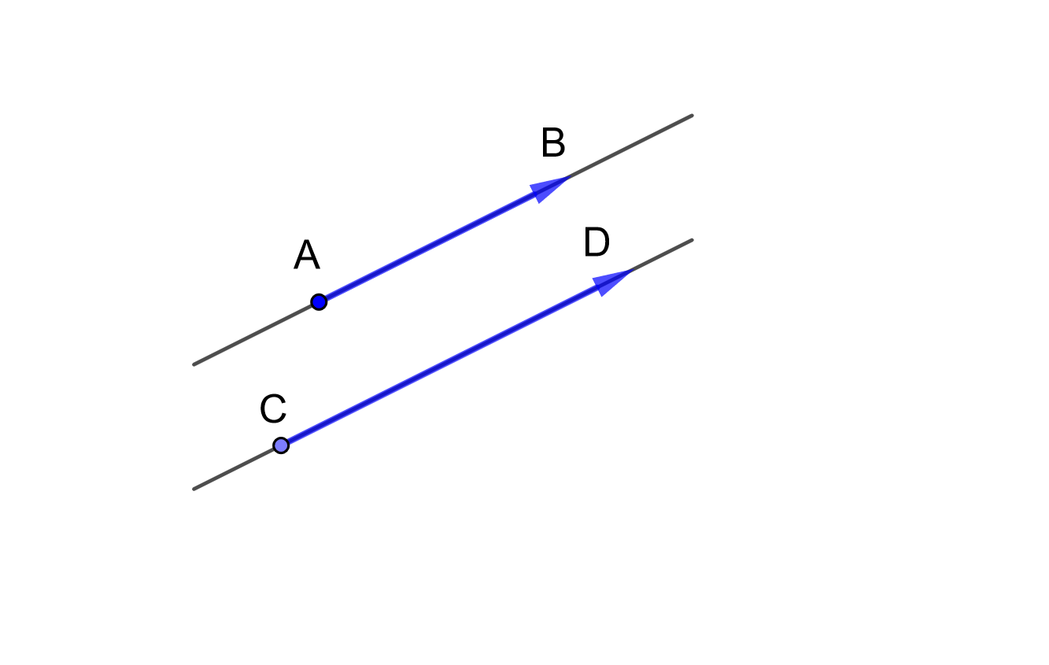
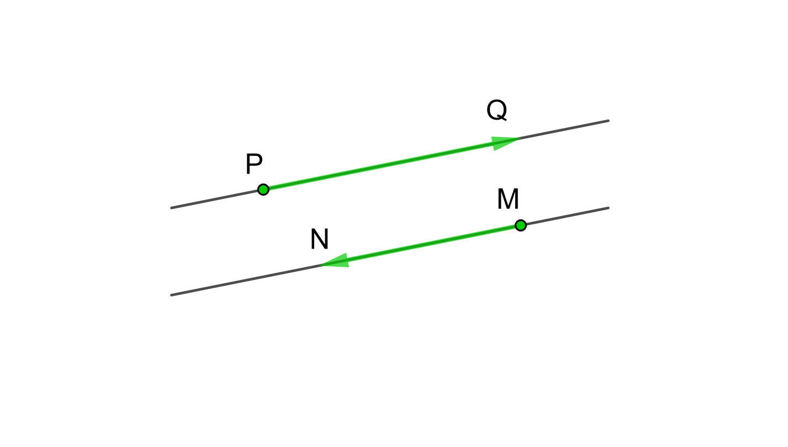
Смјер вектора је одређен избором почетне тачке, а приказујемо га стрелицом.
Ако су стрелице, код вектора истог правца, усмјерене на исту страну, кажемо да су вектори истог смјера.
Ако су стрелице, код вектора истог правца, усмјерене на различите стране стране, кажемо да су вектори супротног смјера.
О истим или супротним смјеровима вектора можемо говорити само ако су ти вектори колинеарни.

Slide 6
Једнаки и супротни вектори
Два су вектора једнака ако су истог интензитета, правца и смјера.
Два колинарна вектора једнаког интензитета али супротног смјера називамо супротним векторима.
Ако је $\vec{a}$ вектор, његов супротни вектор обиљежавамо са $−\vec{a}$.

Slide 7
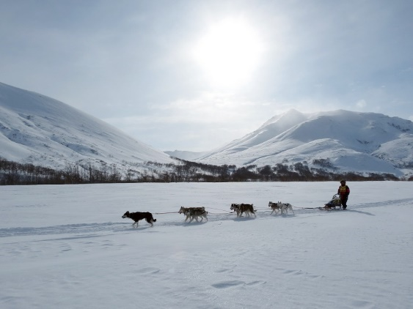
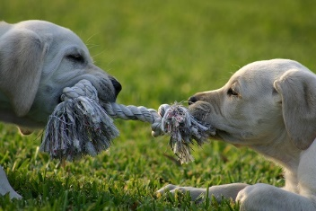
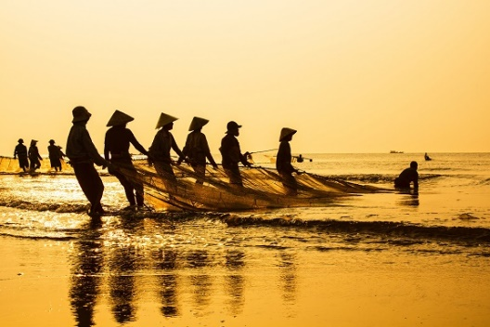
Вектори сила којима пси вуку санка имају исти правац и смјер
Вектори сила којима конопац вуку два пса са слике имају исти правац, али супротан смјер
Вектори сила којима рибари вуку мрежу имају паралелне правце и исти смјер

Slide 8
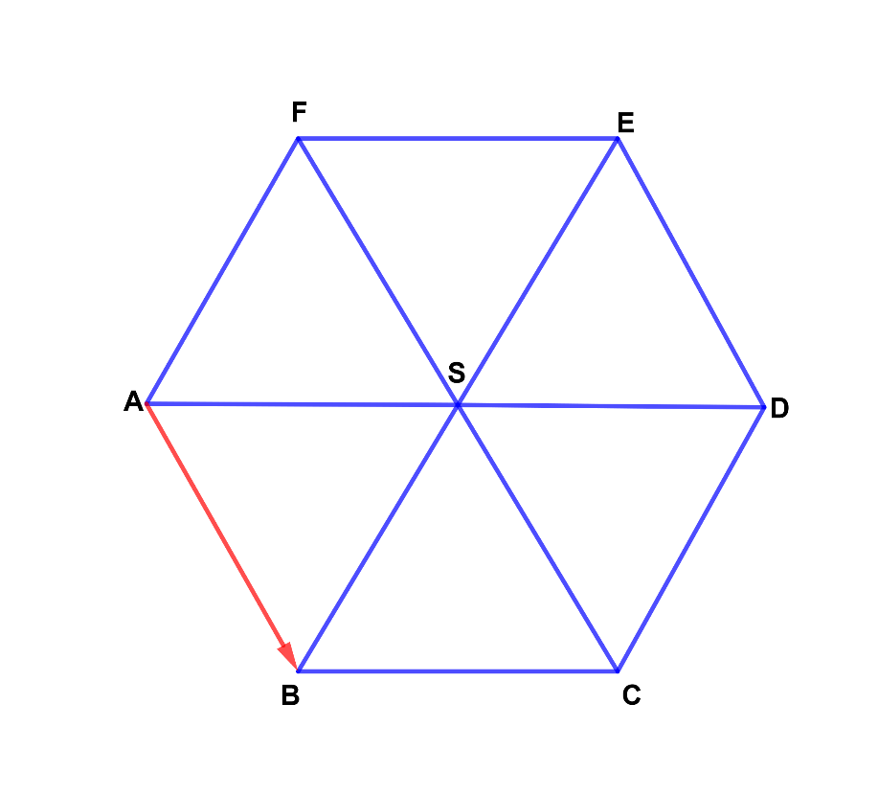
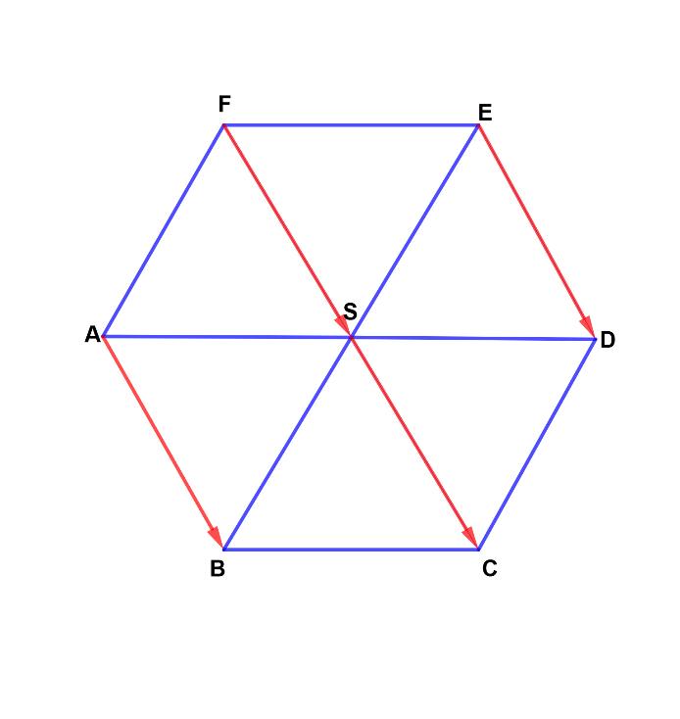
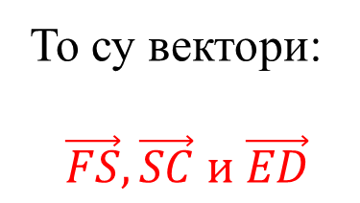
Примјер 1: Који су вектори једнаки вектору $\vec{AB}$?
То су вектори:
$$\vec{FS}, \vec{SC} и \vec{ED}$$
Задаћа:
Нацртај шестоугао као на првој слици, а затим црвеном бојом означи:
векторе који су супротни вектору $\vec{SD};$
вектор који има исти правац и смјер као вектор $\vec{FA}$, али два пута већи интензитет;
векторе који су колинеарни са вектором $\vec{FB.}$
За сваки задатак нацртај нови шестоугао!

